Slide 1


ふるさと納税で
お支払いできます
事業者名を記入
×

Slide 2

ふるさと納税でお支払いできます
アプリ不要
会員登録なしでもOK

Slide 3
ふるさと納税で
お支払いできます

Slide 4

ふるさと納税で
お支払いできます

Slide 5

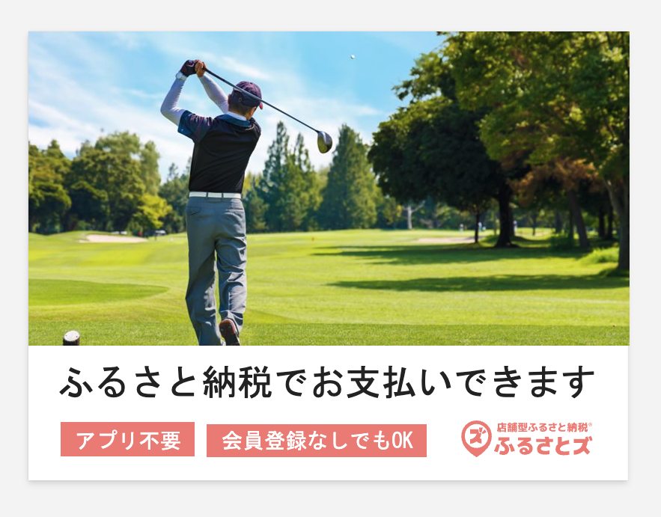

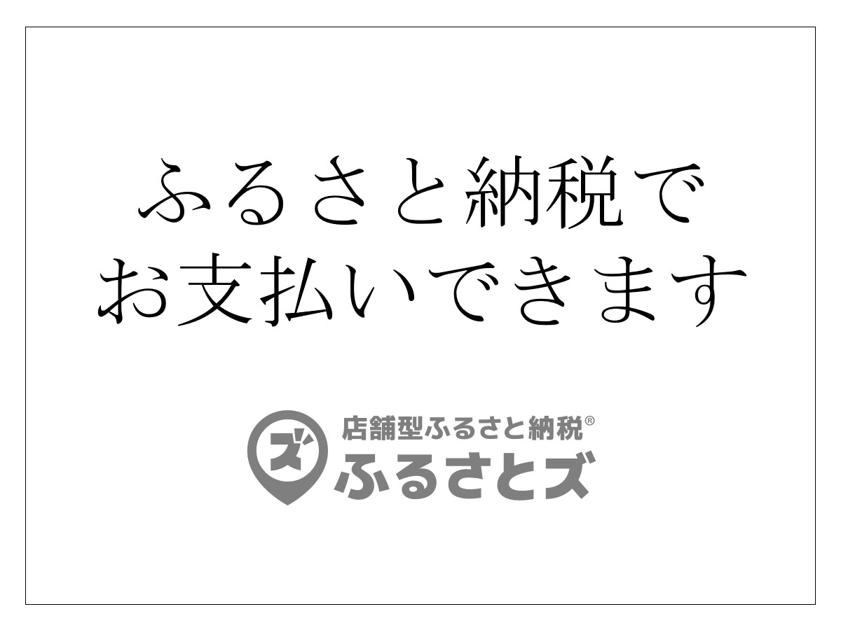
画像の編集について
画像を選択>右クリック>画像の変更から、お好きな画像に変更できます。
色やレイアウトも自由に編集していただいて構いません。
こちらの画像も色やフォントの変更など
ご自由にご変更ください。

